Slide 1




אקסל מתקדם
לניתוח נתונים
מזהה ייחודי ושימוש בטבלה
Notes:
תרגול על טבלה יתבצע בשילוב עם תרגול על פונקציות חיפוש

Slide 2
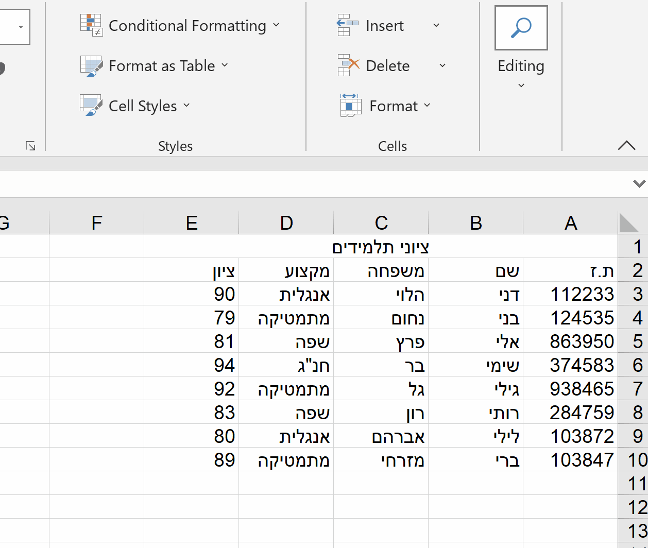
עבודה עם טבלה
Notes:
נכיר כעת את אחד הכלים השימושיים ביותר בעבודה עם אקסל – כלי הטבלה.
בלחיצת כפתור אחת, ניתן להמיר טווח של נתונים לטבלה מעוצבת ונוחה לשימוש.

Slide 3

עבודה עם טבלה
יתרונות השימוש בטבלה:
עיצוב מהיר, יפה ונוח לשימוש
הזנה מהירה של נתונים חדשים
פונקציות סיכום אוטומטיות

Slide 4
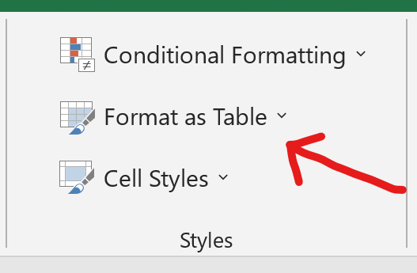
עיצוב טבלה מהיר
על מנת ליצור טבלה עלינו לסמן את טווח הערכים שנרצה להפוך לטבלה, ולאחר מכן נלחץ על כפתור "עצב כטבלה" ←
Notes:
הכפתור "עצב כטבלה" נמצא בלשונית "בית".

Slide 5
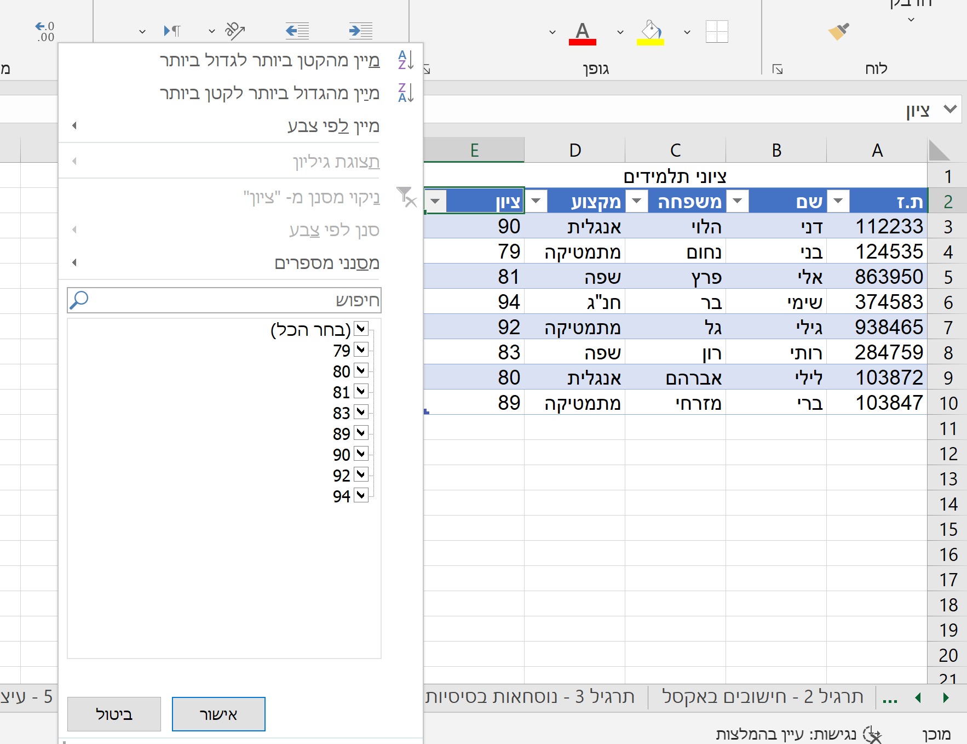

עיצוב טבלה מהיר
לאחר הפיכת הטווח לטבלה, נשים לב כי בראש כל עמודה מופיע חץ קטן.
אם נלחץ על החץ, ייפתח לנו חלון המאפשר לנו מיון וסינון מהירים של הטבלה שלנו, ללא צורך לגשת לסרגל הכלים.

Slide 6
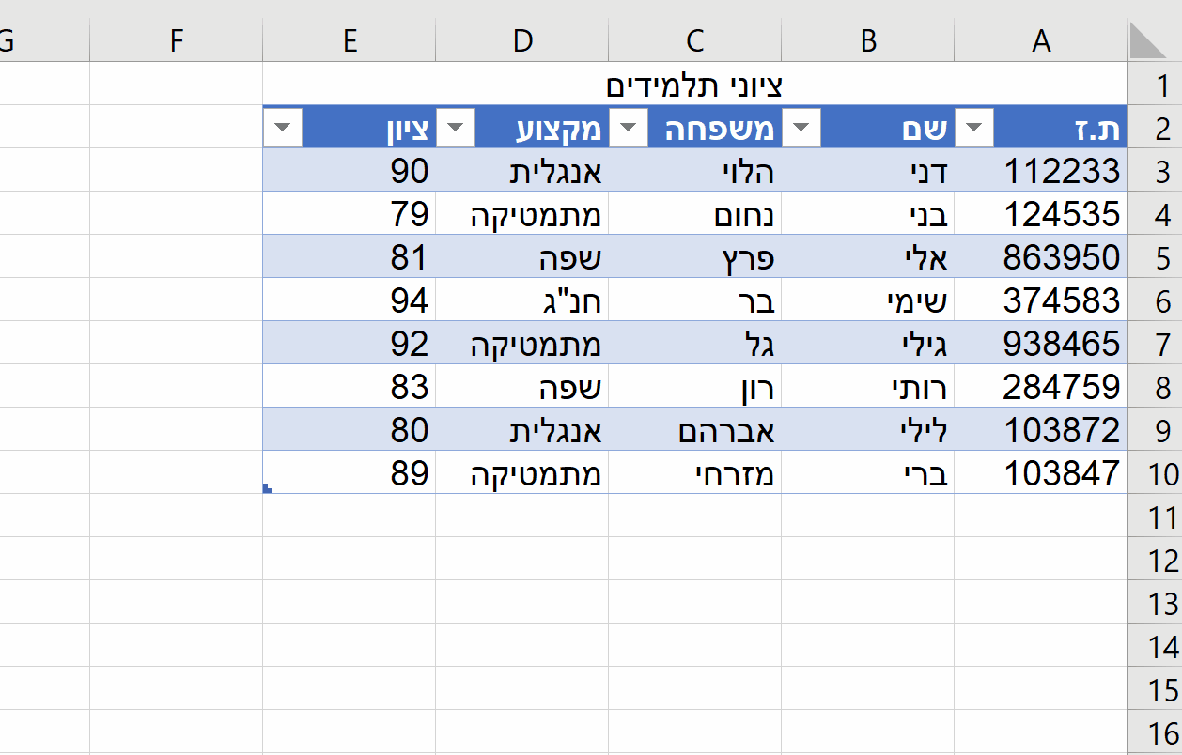
הזנת נתונים חדשים בטבלה
אם נרצה להזין רשומה (שורה) חדשה לטבלה, אקסל ידע לשייך אותה לטבלה הקיימת, ויצבע אותה בצבעי הטבלה.
Notes:
אותו הדבר קורה גם אם אנחנו רוצים להזין *עמודה* חדשה לטבלה.

Slide 7
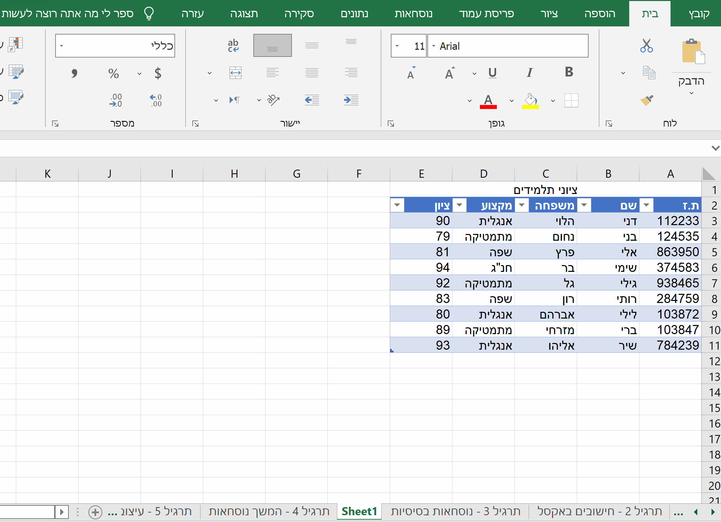
פונקציות סיכום אוטומטיות
כדי להוסיף שורת סיכום, יש לסמן תא כלשהו בטבלה. לאחר הסימון תופיע לנו לשונית "עיצוב טבלה", שם נלחץ על כפתור "שורת סכום" כפי שרואים ב-gif משמאל.
Notes:
באקסל קיימת אפשרות להוסיף עבורנו שורת סיכום בתחתית הטבלה, שתסכם לנו את הנתונים שבעמודות.
כברירת מחדל, בשורת הסכום מופיע סכום הנתונים בכל עמודה. ניתן לשנות זאת ע"י לחיצה על החץ הקטן המופיע לצד כל תא בשורת הסכום. ניתן להחליף את הסכום בספירה, בממוצע, או בכל פונקציה אחרת שנרצה.

Slide 8
מזהה ייחודי
ציוני תלמידים
ציון | מקצוע | משפחה | שם | ת.ז.
78 | אנגלית | הלוי | דני | 112233
72 | מתמטיקה | נחום | בני | 124535
92 | שפה | פרץ | אלי | 863950
71 | חנ"ג | בר | שימי | 374583
64 | מתמטיקה | גל | גילי | 938465
60 | שפה | רון | רותי | 284759
68 | אנגלית | אברהם | לילי | 103872
67 | מתמטיקה | מזרחי | ברי | 103847
74 | אנגלית | אליהו | שיר | 784239
67 | חנ"ג | דמרי | רינת | 789750
100 | אנגלית | כהן | דני | 928047
69 | חנ"ג | ויינברג | אילן | 163957
85 | מתמטיקה | אור | אנה | 390257
80 | שפה | בן טוב | נועם | 326739
67 | אנגלית | מזרחי | גל | 853038
65 | מתמטיקה | נוסבוים | שירן | 178392
75 | אנגלית | שור | מאיר | 732920
Notes:
הסתכלו בטבלה שבשקף.
נניח שאתם רוצים לאתר את הציון של תלמיד בשם דני בשיעור אנגלית.
האם תוכלו למצוא אותו?

Slide 9
מזהה ייחודי
ציוני תלמידים
ציון | מקצוע | משפחה | שם | ת.ז.
78 | אנגלית | הלוי | דני | 112233
100 | אנגלית | כהן | דני | 928047
Notes:
אם ננסה לבצע סינון לפי השם "דני", נקבל שתי רשומות ששייכות לשני תלמידים שונים. לשניהם קוראים דני, ושניהם קיבלו ציונים בשיעור אנגלית.

Slide 10
מזהה ייחודי
ציוני תלמידים
ציון | מקצוע | משפחה | שם | ת.ז.
78 | אנגלית | הלוי | דני | 112233
72 | מתמטיקה | נחום | בני | 124535
92 | שפה | פרץ | אלי | 863950
71 | חנ"ג | בר | שימי | 374583
64 | מתמטיקה | גל | גילי | 938465
60 | שפה | רון | רותי | 284759
68 | אנגלית | אברהם | לילי | 103872
67 | מתמטיקה | מזרחי | ברי | 103847
74 | אנגלית | אליהו | שיר | 784239
67 | חנ"ג | דמרי | רינת | 789750
100 | אנגלית | כהן | דני | 928047
69 | חנ"ג | ויינברג | אילן | 163957
85 | מתמטיקה | אור | אנה | 390257
80 | שפה | בן טוב | נועם | 326739
67 | אנגלית | מזרחי | גל | 853038
65 | מתמטיקה | נוסבוים | שירן | 178392
75 | אנגלית | שור | מאיר | 732920
Notes:
נסו לחשוב על דרך בה תוכלו למצוא בדיוק רשומה אחת.

Slide 11
מזהה ייחודי
ציוני תלמידים
ציון | מקצוע | משפחה | שם | ת.ז.
78 | אנגלית | הלוי | דני | 112233
72 | מתמטיקה | נחום | בני | 124535
92 | שפה | פרץ | אלי | 863950
71 | חנ"ג | בר | שימי | 374583
64 | מתמטיקה | גל | גילי | 938465
60 | שפה | רון | רותי | 284759
68 | אנגלית | אברהם | לילי | 103872
67 | מתמטיקה | מזרחי | ברי | 103847
74 | אנגלית | אליהו | שיר | 784239
67 | חנ"ג | דמרי | רינת | 789750
100 | אנגלית | כהן | דני | 928047
69 | חנ"ג | ויינברג | אילן | 163957
85 | מתמטיקה | אור | אנה | 390257
80 | שפה | בן טוב | נועם | 326739
67 | אנגלית | מזרחי | גל | 853038
65 | מתמטיקה | נוסבוים | שירן | 178392
75 | אנגלית | שור | מאיר | 732920
Notes:
כפי שניתן לראות בשקף, מציאת רשומה ספציפית עשויה להיות פעולה מאתגרת, מאחר שיש ערכים שעשויים לחזור על עצמם מס' פעמים. ערכים אלה סומנו בצבעים זהים בטבלה, לדוגמה: ישנם שני תלמידים ששמם הפרטי הוא "דני", ישנם שני תלמידים ששם המשפחה שלהם הוא "מזרחי", וכמובן – המקצועות וערכי הציונים חוזרים על עצמם מספר רב של פעמים.
על מנת למצוא רשומה אחת ספציפית, נצטרך להשתמש במס' ת.ז של התלמיד ששמו דני, שאותו אנו מחפשים. ת.ז הוא הערך היחיד בטבלה שאינו יכול לחזור על עצמו יותר מפעם אחת.
פעילות זו מובילה אותנו להבנת הצורך במזהה ייחודי.

Slide 12
מזהה ייחודי
מ. מזהה
ת.ז.
שם
שיעורים
תלמידים
לומדים
שם
כיתה
ת. לידה
כיתה
ת.ז.
מלמדים
מורים
שם
טלפון
Notes:
ישנם סוגים שונים של מסדי נתונים. הנפוץ מביניהם, איתו אתם לומדים לעבוד כעת, נקרא "בסיס נתונים יחסי" (קרוי גם "רלציוני" או "טבלאי"). סוג זה של מסד נתונים מורכב מטבלאות, המקושרות ביניהם באמצעות שדות מפתח – לכל טבלה ישנה עמודה אחת שתיקרא "מפתח" או "מזהה ייחודי".
התרשים בשקף מדמה בסיס נתונים המורכב מטבלאות. המלבנים מייצגים טבלאות (טבלת "תלמידים", טבלת "שיעורים" וטבלת "מורים"), והמעויינים מייצגים את הקשרים בין הטבלאות. האליפסות מייצגות מאפיינים (עמודות) של הטבלאות. האליפסה המודגשת בכל טבלה מייצגת את המפתח הייחודי של הטבלה.

Slide 13

מזהה ייחודי
תפקידיו של המפתח הייחודי:
להקל ולהאיץ את עבודת ניתוח הנתונים
למנוע הזנת ערכים כפולים
להקל על מיון, סינון ושליפה של ערכים
Notes:
אנו נלמד כי עבודת מנתח הנתונים קלה ויעילה הרבה יותר כאשר בסיס הנתונים שלנו מתוכנן כראוי ולכל טבלה בו קיים מפתח ייחודי.

Slide 14
מזהה ייחודי
תכונותיו של המפתח הייחודי:
אינו יכול להופיע יותר מפעם אחת (אין ערכים כפולים)
אינו יכול להיות שדה ריק*
Notes:
*שדה ריק – נקרא גם NULL. שימו לב שרוב השדות כן יכולים להיות ריקים, למשל שדה הציון עשוי להיות ריק עבור תלמיד שנבחן במקצוע מסוים אך טרם קיבל את הציון.
רוב השדות גם עשויים להכיל ערכים כפולים, כפי שראינו בדוגמה של התלמיד דני.

Slide 15
מזהה ייחודי
דוגמאות למזהה ייחודי נפוץ בעולמות הדאטה:
מ.ז.
מ. סידורי
ח.פ.
קוד לקוח

Slide 16


HANDS-ON
ניתוח נתונים לומדים דרך הידיים
HANDS-ON
התמונות במצגת נלקחו מאתר Shutterstock.com
כלל דמויות המדענים במצגת נלקחו מחברת G-STAT

